Slide 1



LOGISTIC HDR
App Móvil para el sector Transporte

Slide 2
Árbol de Problemas!
By Logistic HDR
Brindar más oportunidades, tanto los conductores como las empresas generadoras de carga.

Slide 3
Efectos
Efecto 1: Poca oportunidad a personas que cuenten con un vehículo de carga común.
Efecto 2: limitación a contratar las mismas empresas de transporte de carga (no poder elegir mejores opciones)
Efecto 3: Precios
Efecto 4: Control al momento de despachar (saber en tiempo real el recorrido de sus cargas)
Problema
Manifestación del problema:
Monopolio del transporte de carga en el país
Causa: Nivel 1
Causa 1:Poco control y verificación de datos personales de conductores tercerizados
Causa 2: Personas que tiene vehículos de carga no tiene la posibilidad de ofrecer su servicios (vehículos de carga)
Causa 3: Que las empresas no cuentan con servicio de transporte de carga más personalizado
Causa: Nivel 2
Causa 3.a: Desconfianza
Causa 1.a:Pequeñas y medias empresas que no cuentan con su propio servicio de transporte y tengan que contratar terceros, sin tener conocimiento quien transporte sus productos.
Causa 1.b:
Pocos recursos al momento de contratar una empresa de carga reconocida
Causa 2.a:
No hay recursos suficientes para dar a conocer sus servicios con sus vehículos especializados de carga
Causa 3.b: Precios de los fletas
Causa 3.c: No saber Ubicación o recorrido de sus cargas.

Slide 4
Árbol de objetivos
1
Con tecnología líder , llevar la logística en una nueva dirección. Ahorrando tiempo, optimizando las operaciones diarias entre conductor Vs. empresa de carga.

Slide 5
IMPACTOS
Impacto 1: Tener muchas alternativas al momento de enviar cargar
Impacto 2: facilitar las formas de envíos actuales
Impacto 3: generar más confianza al momento de entregar sus productos de carga
Impacto 4: A las pequeñas empresas facilitarles llevar sus productos.
PROPÓSITO
Propósito: Solucionar problemas de transportes de carga a las empresas que no cuenta con estos servicios y dar la oportunidad a las personas que tengan vehículos de carga común.
EFECTO DIRECTO
Efecto Directo 1: Dar oportunidad de negocio a personas de vehículos de cargas común.
Efecto Directo 2: Dar opciones a las empresas como:
Mejores precios
Efecto Directo 3:
Total control de su carga (Recorrido, estado)
PRODUCTO
Producto 1.a:
Ofrecer servicio de pendiendo la ubicación del usuario (sitios donde no van empresas reconocidas)
Producto 1.b:
Generar más opciones de empleo
Producto 2.a:
Elegir la mejor opción de los postulantes (subasta inversa)
Producto 3.a: Datos de conductor (perfil del conductor)
Producto 3.b: Calificación de servicio
Producto 3.c: Ubicación tiempo real.

Slide 6
Estado del arte
Análisis de competencia Nacional e Internacional

Slide 7
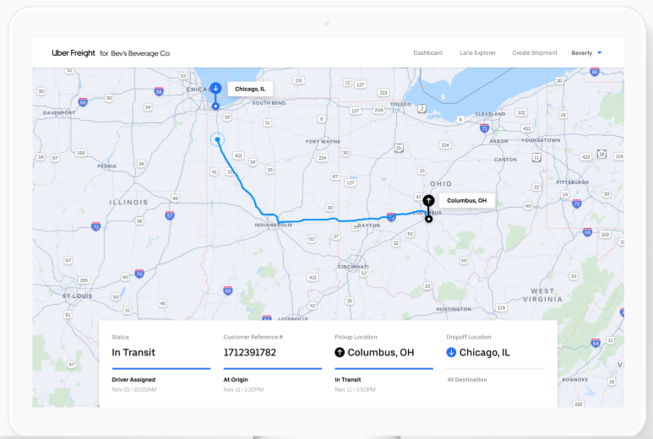
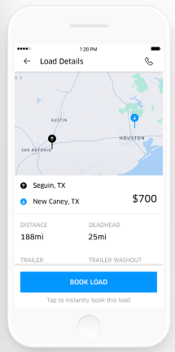
Uber Freight
Uber lanza oficialmente Uber Freight, nuevo servicio de la compañía que combina a los camioneros con compañías que necesitan cargamentos enviados en todo el país.

Slide 8
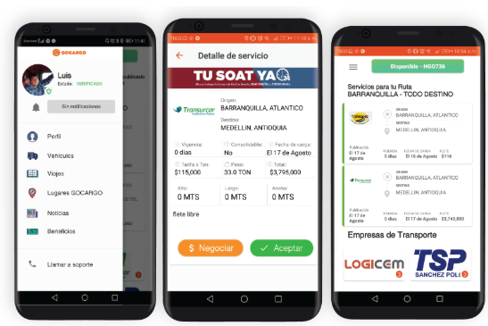
GoCargo
Jose Lominett. Ceo de GOCARGO. Descubrió que existen alrededor de 1.000 compañias y mas de 20.000 trasnportistas registrados ante el Ministerio de Transporte.
Empresa Barranquillera con más de 4 años en el mercado colombiano.

Slide 9

Alcance

Slide 10

Logistic HDR
App Móvil Conductores
Aplicación que permita el registro de un conductor, adición de vehículo, cargue de documentos básicos y recepción de notificaciones de carga .
App Móvil Empresas
Aplicación que permita el registro de una empresa o persona particular. Con el objetivo de crear y gestionar servicios de carga.
Base de Datos
Real Time
Almacenar los datos del las aplicaciones Móviles OnCloud en tiempo real.

Slide 11
Colombia
Colombia

Slide 12
Funcionalidad
Autenticación con email .
Persistencia de Datos
* Login
* Registro
* Listado servicios
* Login
* Registro
* Creación de servicios

Slide 13

Procesos
Login en la App con autenticación de correo electrónico en base de Datos.
Registro de empresa y conductor
Recuperación de cuenta a través de enlace al correo electrónico
Cambio de contraseña
Creación de orden de servicio de carga
Consulta de servicios de carga disponible

Slide 14
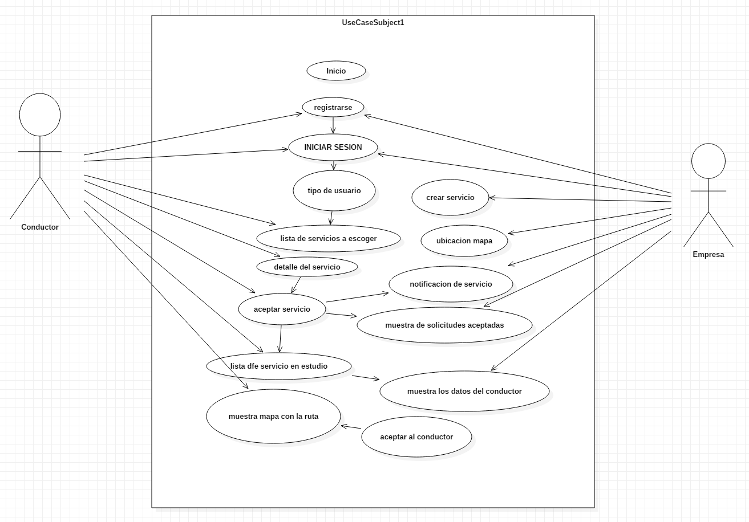
Casos de Uso

Slide 15
Diagrama de secuencia

Slide 16
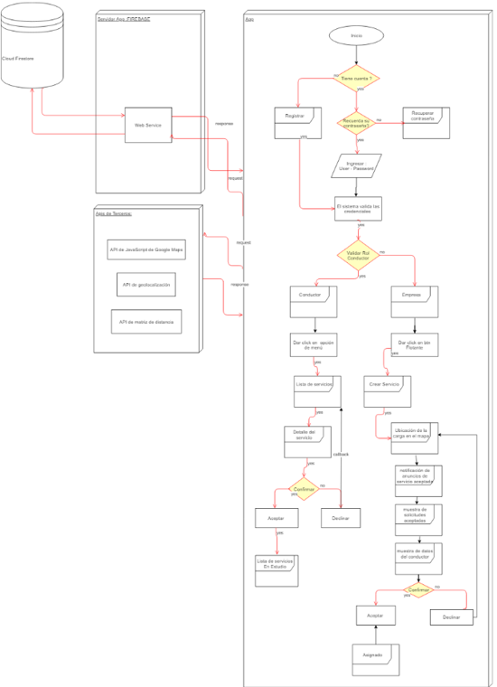

Slide 17
MockUp
Versión inicial

Slide 18
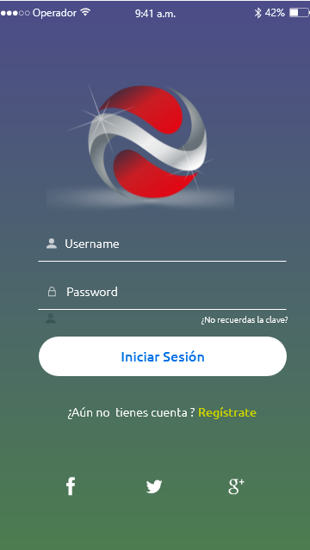
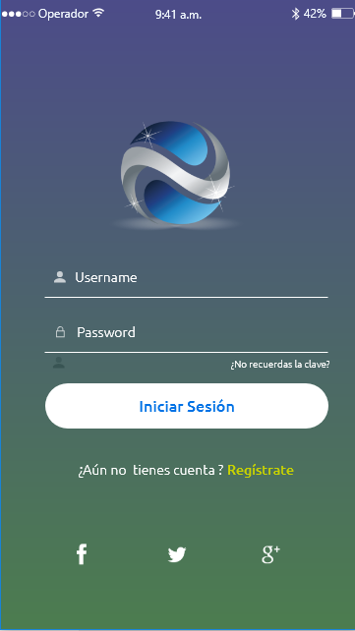
Login
Conductor
Empresa

Slide 19
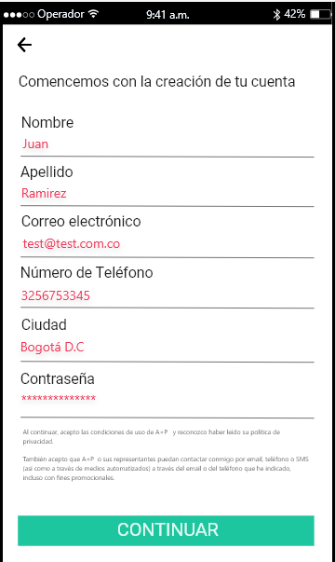
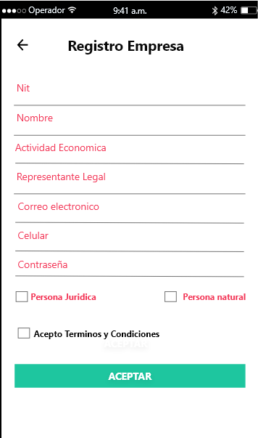
Registro
Conductor
Empresa

Slide 20
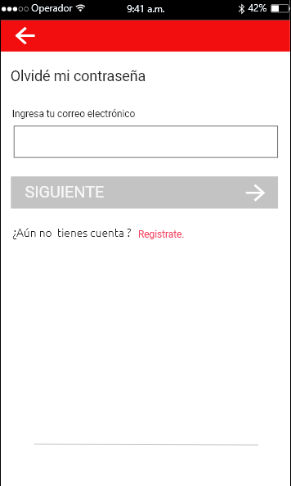
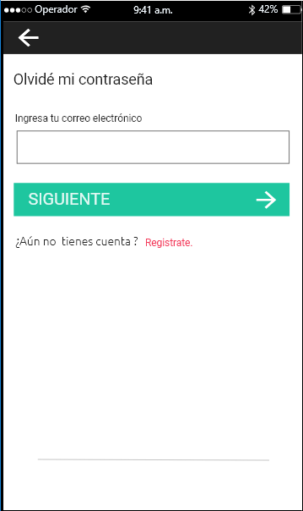
Reset Pasword
Conductor
Empresa

Slide 21
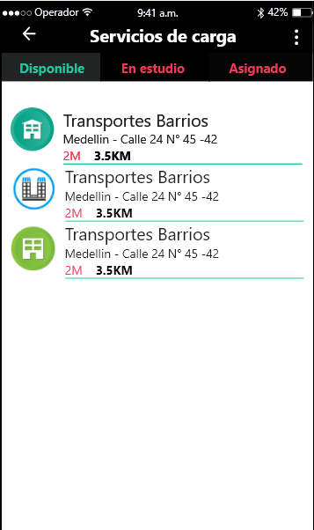
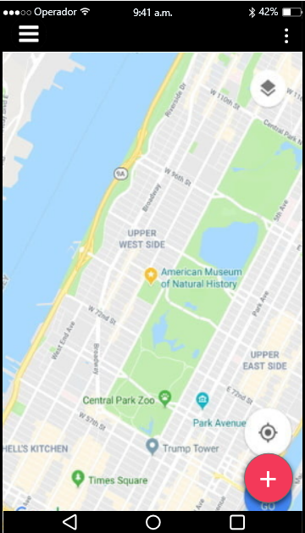
Home
Conductor
Empresa

Slide 22
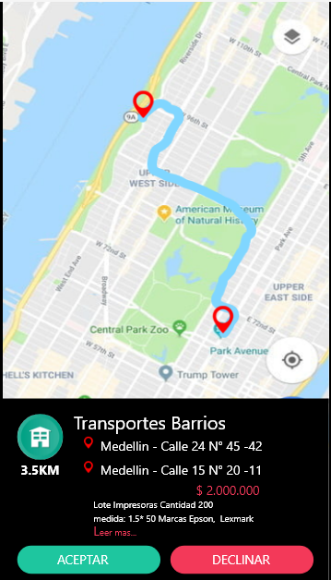
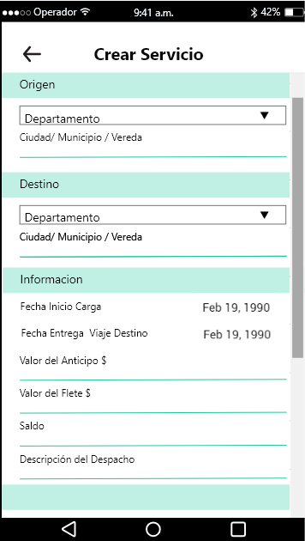
Orden de servicio
Conductor
Empresa

Slide 23

Servidor FIREBASE
Firebase es una plataforma para el desarrollo de aplicaciones web y aplicaciones móviles desarrollada por James Tamplin y Andrew Lee en 2012 y adquirida por Google en 2014

Slide 24
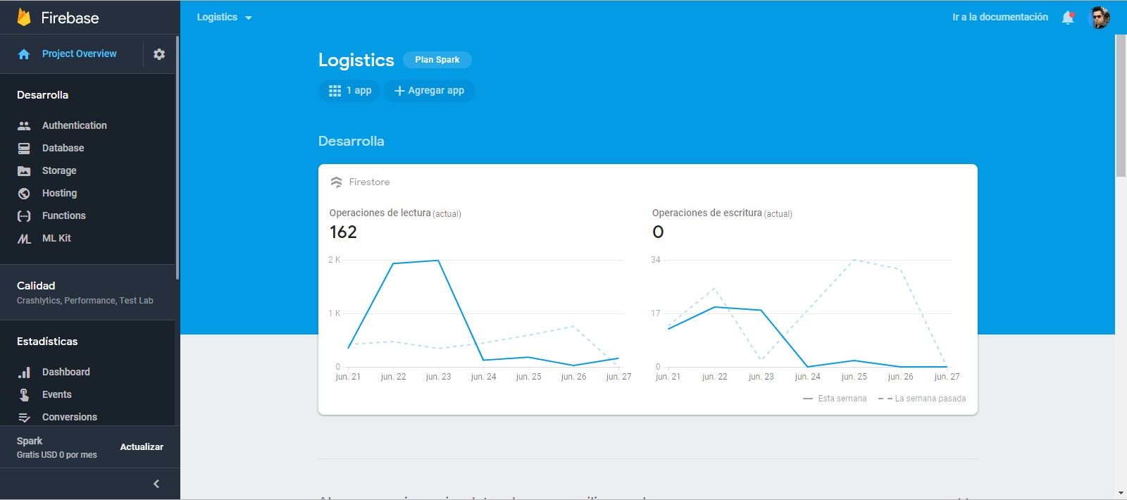
Place your screenshot here

Slide 25
Base de Datos
Firebase

Slide 26
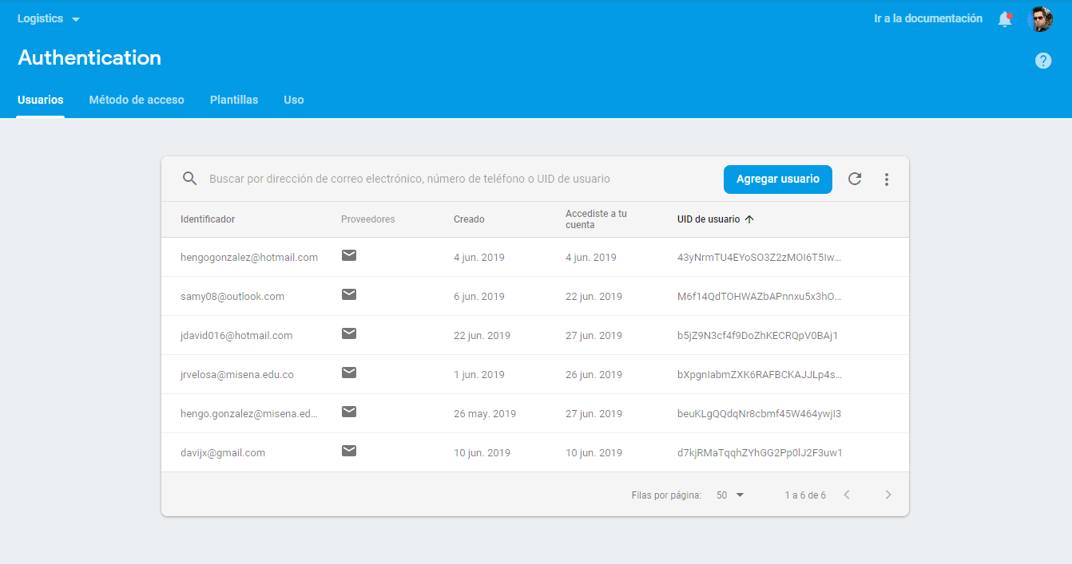
Auth

Slide 27
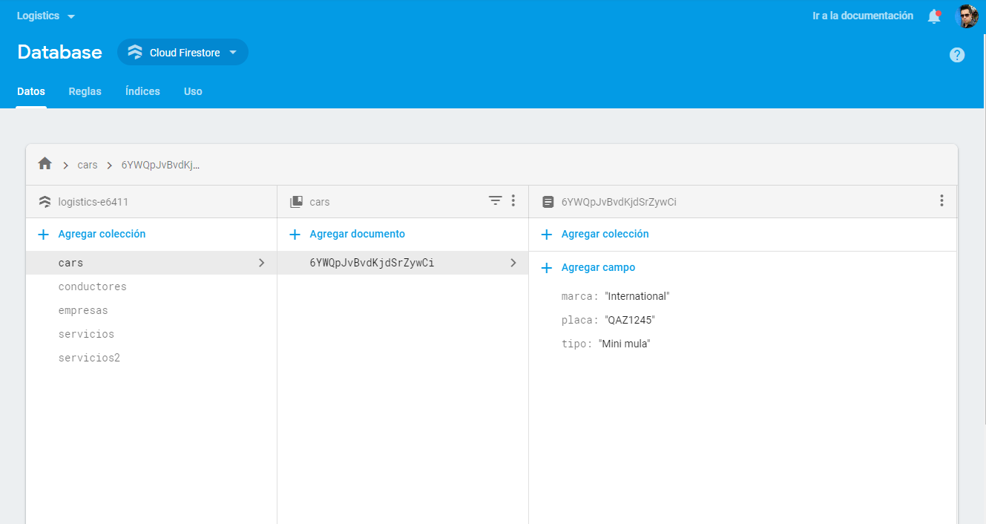
Cloud FireStore

Slide 28
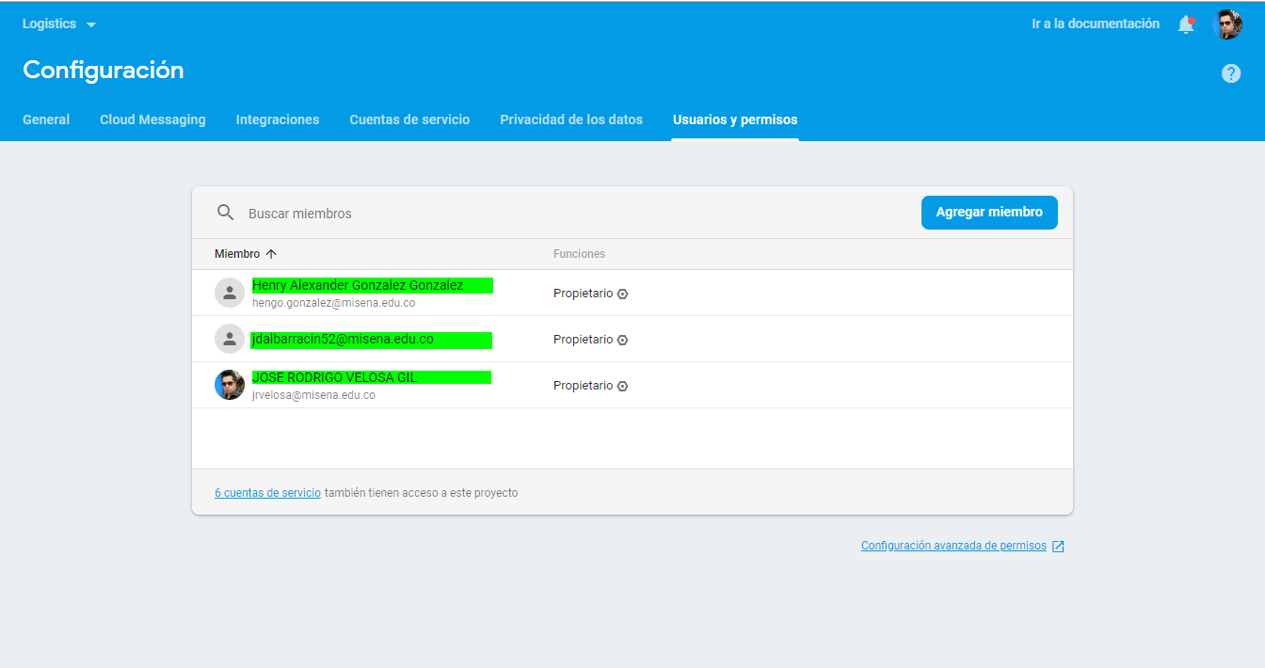
Users

Slide 29


Slide 30
Gracias!

